Slide 1
第四次习题课
20220328

Slide 2
13.37（1）𝜑为群[G, *]→[G’, ·]的同态映射，证明𝜑(G)是G‘子群.
封闭性
由于同态，φ(a)·φ(b)= φ(a*b)∈φ(G)
每个元素存在逆元
对于任意φ(a)∈φ(G)，有φ(a)·φ(a^(-1)) = φ(a^(-1))·φ(a) = φ(e) = e’

Slide 3
13.40
(1)[D;·] ≌[R;+], 其中D={x>0|x∈R}.
证明：

Slide 5
(2)[Q₊;·]与[Q;+]不同构，其中Q₊={x∈ Q|x>0}。
证明：

Slide 7
(3)Z₄不同构于K₄(四元克莱茵群)。
证明：

Slide 8
(4)G与G’同态,ф为其同态映射, G与G’同构，当且仅当K={e}。
证明：

Slide 9
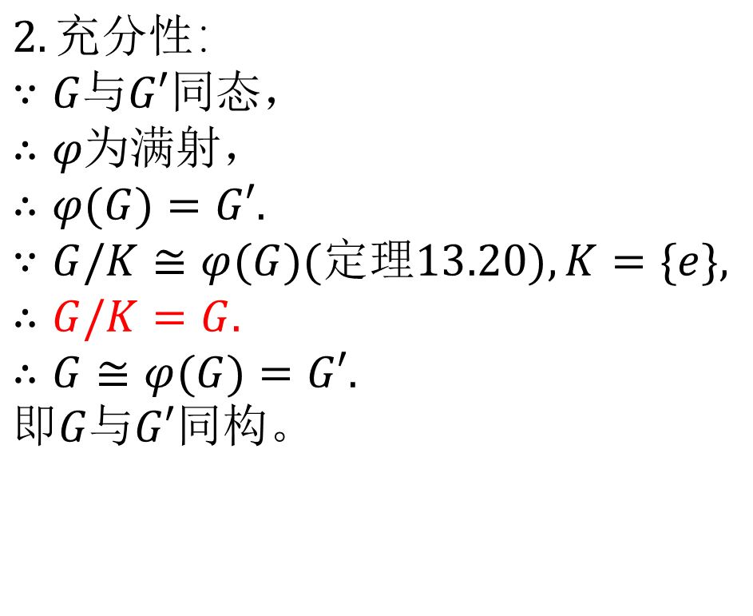
$$2.充分性： \\ ∵G与G′同态， \\ ∴φ为满射， \\ ∴φ(G)=G′. \\ ∵G/K≅φ(G)(定理13.20),K=\{e\}, \\ ∴G/K=G. \\ ∴G≅φ(G)=G′. \\ 即G与G′同构。$$

Slide 10
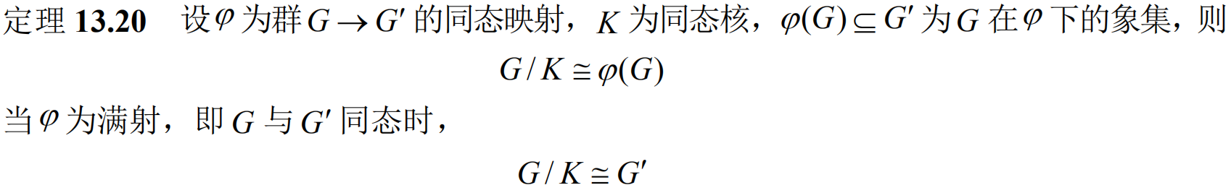

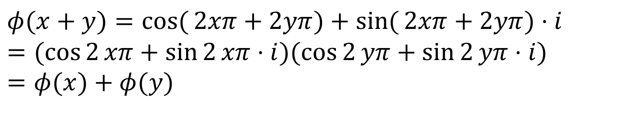
13.41 证明：
(1) R/Z ≅ U
使用定理13.20：
构造
先证其为同态映射
$φ:R→U$, $φ\left(x\right)=e^(2πix)$
$$φ(x+y)=\cos{(}2xπ+2yπ)+\sin{(}2xπ+2yπ)⋅i \\ =(\cos{2}xπ+\sin{2}xπ⋅i)(\cos{2}yπ+\sin{2}yπ⋅i) \\ =φ(x)+φ(y)$$

Slide 11
2. 证满射
∵对U中任意元素a+bi有||a2+b2||=1
∴(a,b)为二维平面上以原点为圆心，1为半径的圆上的一点
设其与x轴夹角为𝛼，令x=𝛼/2𝜋,
则a=cos𝛼=cos2x𝜋, b=sin𝛼=sin2x𝜋
即𝜑(x)=a+bi
∴𝜑为满射

Slide 12
3. 证
综合1,2,3,根据定理13.20，有

Slide 13
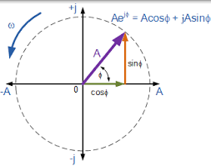

(3)
Proof: 构造
其余类似(1)
1. 同态
2. 满射
3.
$$C^{∗}/D≅U$$
(2)

Slide 14
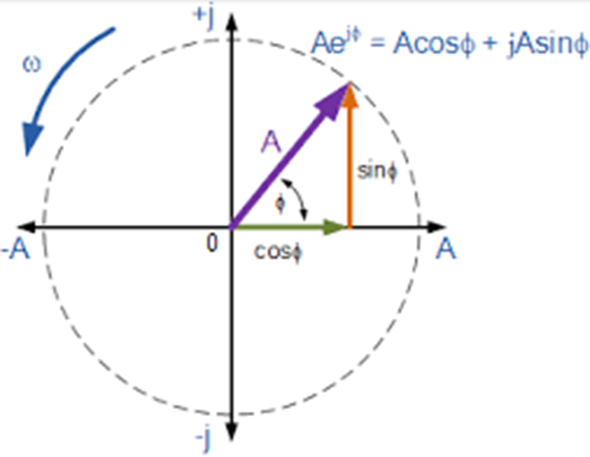
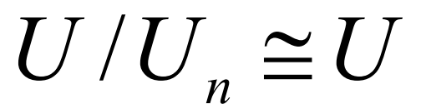
(5)
Proof: 构造
其余类似(1)
1. 同态
2. 满射
3.
（4）

Slide 15
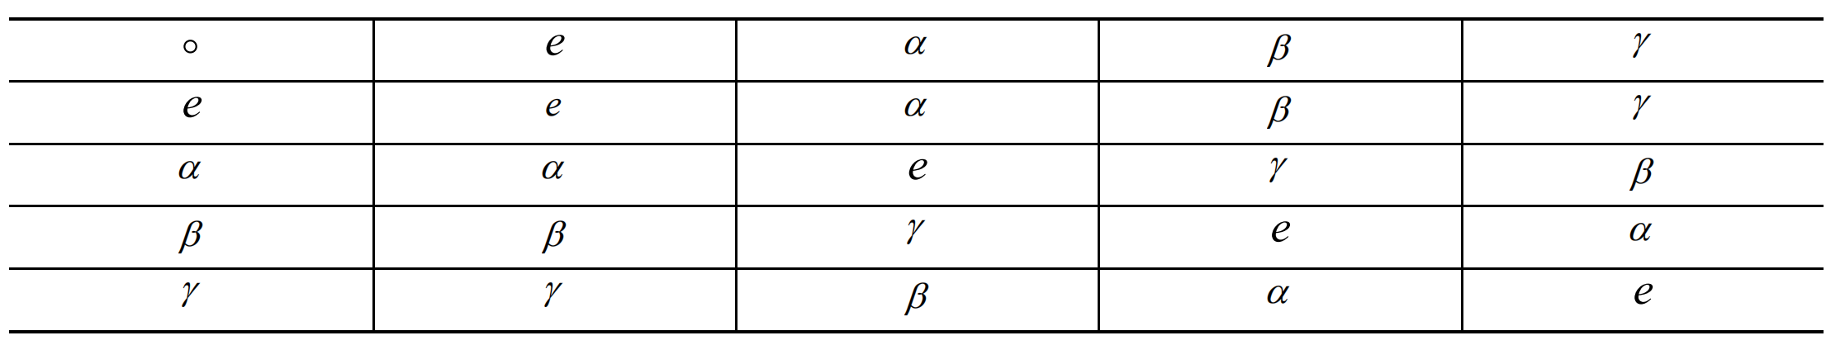
13.42
画出运算表，两个运算表仅有载集符号的差别
指定同构映射即可
Φ(0,0)=e
Φ(0,1)=β
Φ(1,0)=α
Φ(1,1)=γ

Slide 16
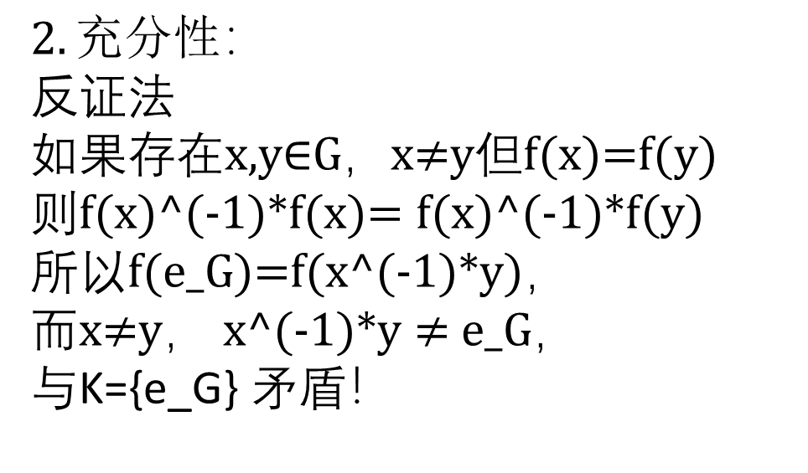
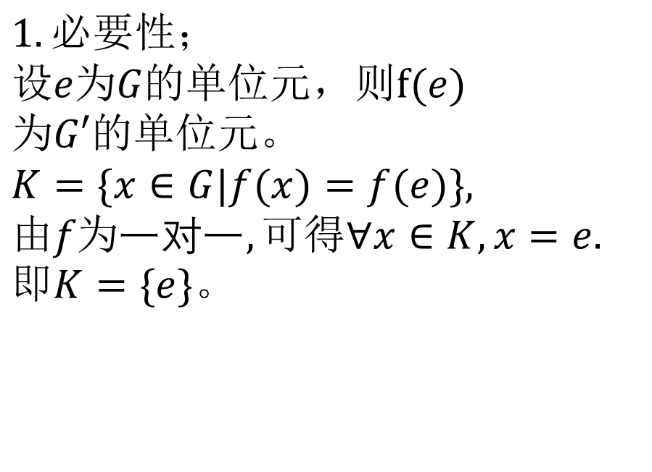
补充1 f为群[G;*]到群[G';·]的同态映射,则f为一对一当且仅当K={e_G} ，这里K为同态核
$$1.必要性； \\ 设e为G的单位元，则f(e)为G′的单位元。 \\ K=\{x∈G|f(x)=f(e)\}, \\ 由f为一对一,可得∀x∈K,x=e. \\ 即K=\{e\}。$$
$$2.充分性：$$ 反证法
如果存在x,y∈G，x≠y但f(x)=f(y)
则f(x)^(-1)*f(x)= f(x)^(-1)*f(y)
所以f(e_G)=f(x^(-1)*y)，
而x≠y， x^(-1)*y ≠ e_G，
与K={e_G} 矛盾！

Slide 17
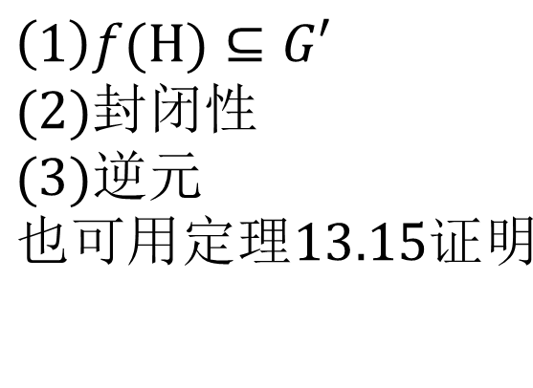
补充2，设f是G到G‘的同态映射
(1)若H是G的子群，则f(H)是G’的子群
证明：
$$\left(1\right)f(H)⊆G′ \\ (2)封闭性 \\ (3)逆元 \\ 也可用定理13.15证明$$

Slide 18
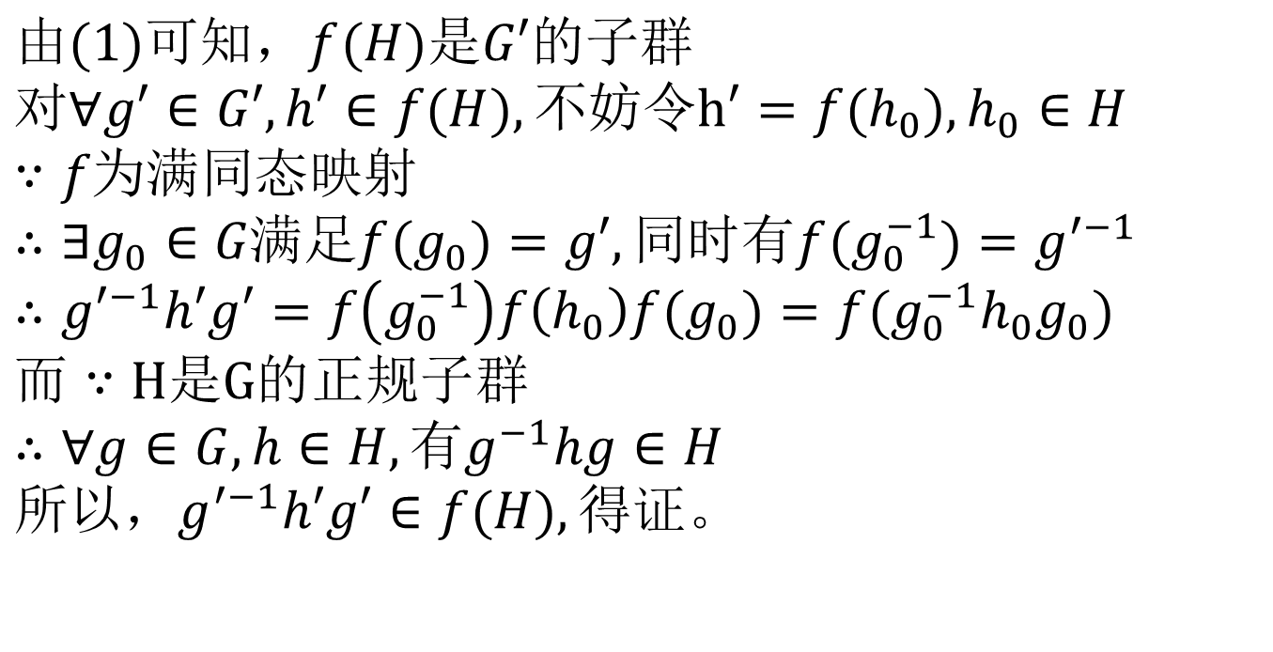
(2)若H是G的正规子群，且f是满同态映射，则f(H)也是G’的正规子群
证明：
$$由(1)可知，f(H)是G′的子群 \\ 对∀g′∈G′,h′∈f(H),不妨令h′=f(h_{0}),h_{0}∈H \\ ∵f为满同态映射 \\ ∴∃g_{0}∈G满足f(g_{0})=g′,同时有f(g_{0}^{−1})=g′^{−1} \\ ∴g′^{−1}h′g′=f\left(g_{0}^{−1}\right)f\left(h_{0}\right)f(g_{0})=f(g_{0}^{−1}h_{0}g_{0}) \\ 而∵H是G的正规子群 \\ ∴∀g∈G,h∈H,有g^{−1}hg∈H \\ 所以，g′^{−1}h′g′∈f(H),得证。$$

Slide 19
14.2 判断是否为环
解：只能用定义来套
(1)环
(2)环
(3)环
(4)不是;不满足分配律，反例
(5)不是;不满足分配律，反例

Slide 20
14.3 判断整环，除环，域
解：定义
域
都不是，有零因子
([1],[0])·([0],[1])=([0],[0])=0
(3) 都不是，有零因子
(1,0)·(0,1)=(0,0)=0
(4) 整环, a+bi在Z上不一定有逆元，如2+2i
(5)当F为整环时，此系统为整环
当F不为整环时，此系统不一定为整环，如F为偶数集

Slide 21
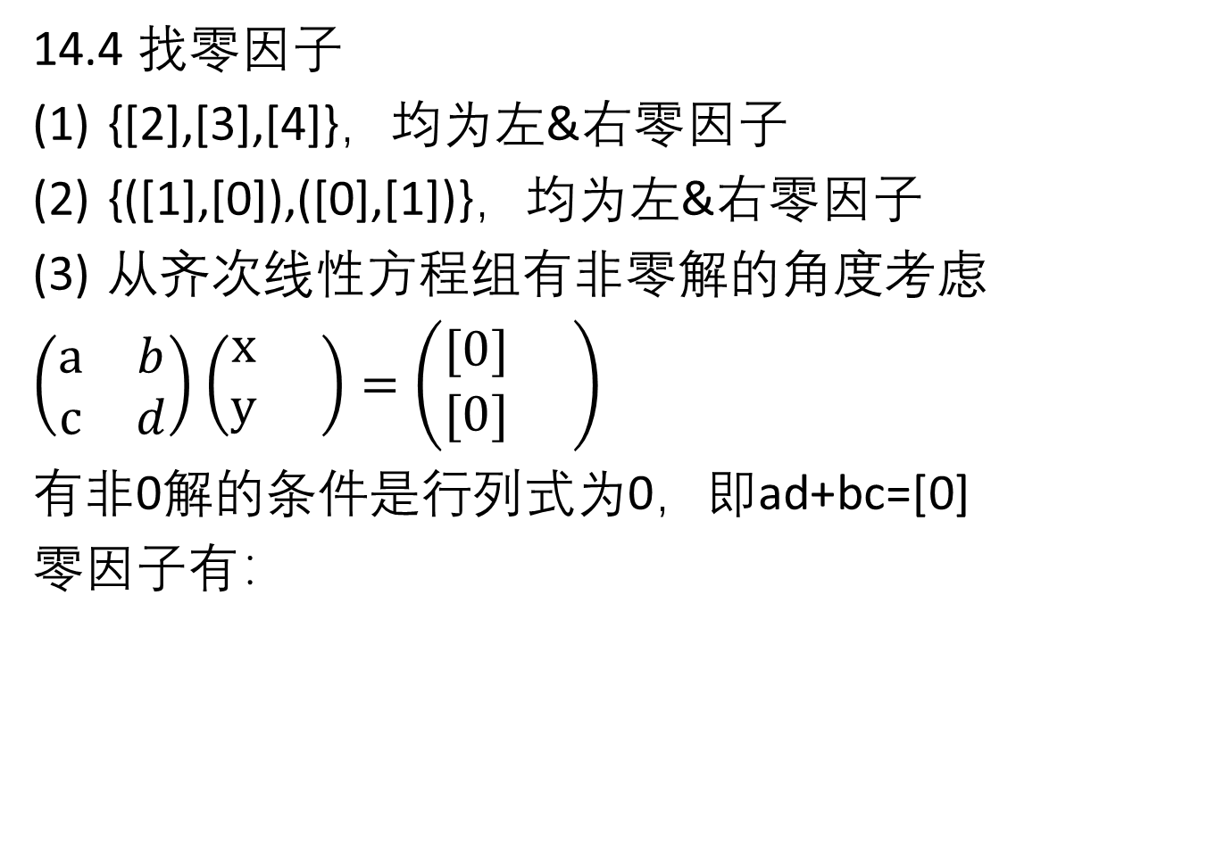
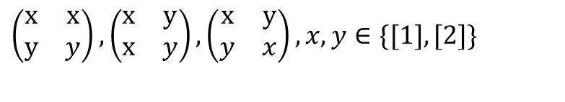
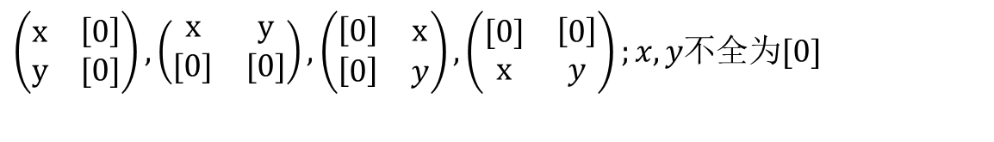
14.4 找零因子
{[2],[3],[4]}，均为左&右零因子
{([1],[0]),([0],[1])}，均为左&右零因子
从齐次线性方程组有非零解的角度考虑
$\left(\begin{matrix}a & b \\ c & d\end{matrix}\right)$ $\left(\begin{matrix}x & \\ y & \end{matrix}\right)=\left(\begin{matrix}[0] & \\ [0] & \end{matrix}\right)$
有非0解的条件是行列式为0，即ad+bc=[0]
零因子有：
$$\left(\begin{matrix}x & \left[0\right] \\ y & [0]\end{matrix}\right),\left(\begin{matrix}x & y \\ [0] & [0]\end{matrix}\right),\left(\begin{matrix}\left[0\right] & x \\ \left[0\right] & y\end{matrix}\right),\left(\begin{matrix}[0] & \left[0\right] \\ x & y\end{matrix}\right);x,y不全为[0]$$
$$\left(\begin{matrix}x & x \\ y & y\end{matrix}\right),\left(\begin{matrix}x & y \\ x & y\end{matrix}\right),\left(\begin{matrix}x & y \\ y & x\end{matrix}\right),x,y∈\{[1],[2]\}$$

Slide 22
14.7 证明环的直积也是环。
Proof: 定义

Slide 23
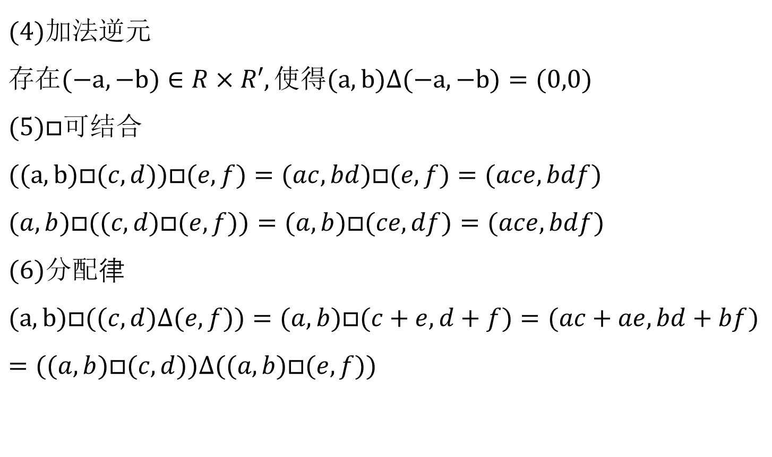
$$(4)加法逆元 \\ 存在(−a,−b)∈R×R′,使得(a,b)Δ(−a,−b)=(0,0) \\ (5)□可结合 \\ ((a,b)□(c,d))□(e,f)=(ac,bd)□(e,f)=(ace,bdf) \\ (a,b)□((c,d)□(e,f))=(a,b)□(ce,df)=(ace,bdf) \\ (6)分配律 \\ (a,b)□((c,d)Δ(e,f))=(a,b)□(c+e,d+f)=(ac+ae,bd+bf) \\ =((a,b)□(c,d))Δ((a,b)□(e,f))$$

Slide 24
14.12 判断子环
解：
是
是
是
不是，不满足封闭性：

Slide 25
14.13 已知A,B为R的子环，证明A⋂B是R的子环
Proof:

